Slide 1


ESSENTIAL BANK
Gouvernance, audit et gestion des risques d'un établissement financier
Projet fil rouge — Gouvernance des infrastructures, systèmes et réseaux
Master Cybersécurité & Management (M1-CSM) · EFREI Paris · 2026
Solange Dominique EYAGA NDEME
Notes:
Présenter l'entreprise fil rouge : Essential Bank, microfinance fictive. Annoncer le plan en 7 parties : de la fiche d'identité jusqu'au plan d'action sécurité. Rappeler que chaque partie alimente la suivante.

Slide 2
SOMMAIRE
Le fil rouge en 7 étapes
01
Fiche entreprise
05
SLA & audit des prestataires
Identité, activité, gouvernance d'Essential Bank
Prestataires critiques, SLA et exigences DORA
02
Inventaire & cartographie
06
Continuité & reprise d'activité
SI, schéma réseau et cartographie des actifs
PCA, besoins de continuité et PRA (reprise après sinistre)
03
Pré-audit interne
07
Plan d'action & conclusion
Constats et analyse d'écarts de conformité
Feuille de route priorisée et bilan
04
Analyse des risques — EBIOS RM
Les 5 ateliers EBIOS Risk Manager

Slide 3
01
PARTIE 1
Fiche entreprise

Slide 4
PARTIE 1 · FICHE ENTREPRISE
Carte d'identité & activité
Carte d'identité
Activité principale
Nom : Essential Bank
Forme : établissement de crédit (microfinance), agréé ACPR
Création : novembre 2025
Taille : 30 collaborateurs · CA ≈ 15 M€
Localisation : Bagnolet (siège) + 3 agences
Mission : accompagner les petites entreprises dans leur développement
Valeurs : proximité, résilience
Secteur : finance — microfinance de proximité
Services : création de comptes, crédit, virement
Cible : B2B et B2C
Canaux : en ligne + agences
Technologies : Cloud (Azure), IoT

Slide 5
PARTIE 1 · FICHE ENTREPRISE
Gouvernance & organisation
Rôles clés
Partenaires & prestataires
DG
DAF
DRH
Banque de France · BPI France
PayPal · Stripe (paiement)
Orange Business (télécom)
Azure (hébergement cloud)
DSI
RSSI
DPO

Slide 6

02
PARTIE 2
Inventaire & cartographie

Slide 7
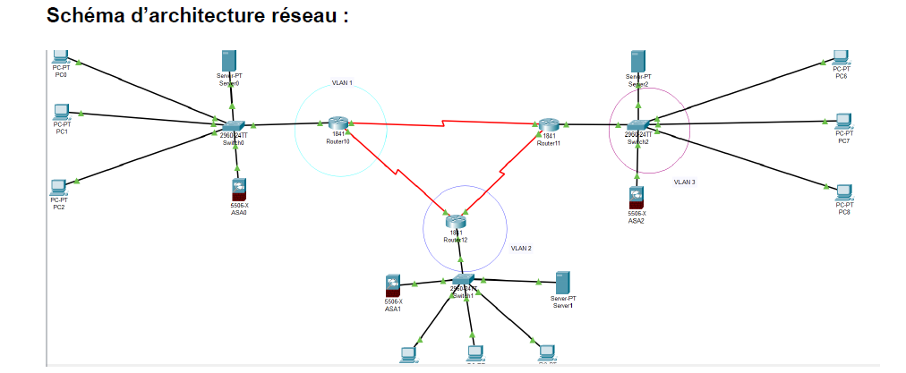
PARTIE 2 · INVENTAIRE & CARTOGRAPHIE
Système d'information
Inventaire du SI
3 VLAN segmentés (métier, serveurs, agences)
3 pare-feux ASA en coupure
Routeurs inter-sites
Serveurs internes + postes utilisateurs
Hébergement cloud : Azure
Paiement externalisé : Stripe / PayPal
Schéma d'architecture réseau (Packet Tracer) — 3 VLAN, routeurs et pare-feux ASA

Slide 8
PARTIE 2 · INVENTAIRE & CARTOGRAPHIE
Valeurs métier ↔ biens supports
Valeur métier | Biens supports | Données concernées
Création de comptes | App. gestion données utilisateurs · Azure | Données personnelles (KYC)
Octroi de crédit | App. crédit · Azure · BPI / Banque de France | Données financières, scoring
Virement | Stripe · PayPal · réseau / ASA | Transactions, IBAN, soldes

Slide 9

03
PARTIE 3
Pré-audit interne

Slide 10
PARTIE 3 · PRÉ-AUDIT INTERNE
Démarche & référentiels
Périmètre & méthode
Référentiels retenus
Périmètre : SI et conformité d'Essential Bank
Revue documentaire (organisation, contrats)
Observations sur l'environnement IT
Analyse d'écarts (existant vs exigences)
RGPD · DORA · ISO/IEC 27001-27002 · ISO 22301 · SecNumCloud · RGS · AI Act (RIA)

Slide 11
PARTIE 3 · PRÉ-AUDIT INTERNE
Constats & analyse d'écarts
Points forts
Écarts à traiter
Fonctions de conformité en place (RSSI, DPO)
Prestataires reconnus (Azure, Stripe, BPI)
Conscience réglementaire dès la création
Réseau segmenté en VLAN avec pare-feux
Documentation RGPD incomplète (registres)
Pas de PCA / PRA conforme DORA
Gestion des contrats de sous-traitance à renforcer
Gestion des identités et des accès (IAM)
Exposition des objets connectés (IoT)

Slide 12

04
PARTIE 4
Analyse des risques — EBIOS RM

Slide 13
PARTIE 4 · EBIOS RISK MANAGER
La méthode en 5 ateliers
1
2
3
4
5
Cadrage & socle
›
Sources de risque
›
Scénarios stratégiques
›
Scénarios opérationnels
›
Traitement du risque
Valeurs métier, biens supports, socle de sécurité
Profils d'attaquants et objectifs visés
Écosystème & parties prenantes critiques
Modes opératoires techniques
Mesures, plan d'action, risques résiduels
Notes:
Insister sur l'enchaînement : on part des valeurs métier (les 3 services bancaires), on identifie qui peut nous attaquer, puis comment, et on termine par le traitement du risque.

Slide 14
PARTIE 4 · EBIOS RM
Ateliers 1 & 2 appliqués
Atelier 1 — Cadrage & socle
Atelier 2 — Sources de risque
Valeurs métier : création de comptes, crédit, virement
Biens supports : appli données utilisateurs, Azure, Stripe, VLAN/ASA
Événements redoutés : fuite de données comptes, indisponibilité des virements, altération de transactions
Socle : mesures de sécurité déjà en place
Cybercriminels : ransomware, phishing (gain financier)
Fraudeurs : détournement de virements / paiements
Hacktivistes : atteinte à l'image
Tiers compromis : fuite via prestataire (Azure, Stripe)

Slide 15
PARTIE 4 · EBIOS RM
Scénarios, traitement & cartographie
Ateliers 3 à 5
Top risques retenus
A3 — Stratégique : compromission via un prestataire critique (Azure / Stripe).
A4 — Opérationnel : phishing → ransomware → chiffrement des données ; intrusion IoT.
A5 — Traitement (ISO 31000) : éviter / réduire / transférer / accepter, puis mesurer le risque résiduel.
Risque | Vrais. | Impact | Traitement
Ransomware (phishing) | Élevée | Critique | Réduire
Fuite via prestataire | Moyenne | Critique | Réduire / transférer
Indispo. cloud / virements | Moyenne | Élevé | Réduire (PRA)
Non-conformité RGPD / DORA | Élevée | Élevé | Réduire (gouvernance)

Slide 16

05
PARTIE 5
SLA & audit des prestataires

Slide 17
PARTIE 5 · SLA & PRESTATAIRES
Prestataires critiques & DORA
Prestataires critiques
Exigences DORA sur les tiers
Azure — hébergement de tout le SI
Stripe / PayPal — chaîne de paiement
Difficilement substituables → qualifiés de critiques
Responsabilité partagée (cloud) à clarifier
Registre des prestataires TIC
Surveillance et droit d'audit des tiers
Clauses de résilience dans les contrats
Tests de continuité côté prestataire
Notes:
Lien clé : la dépendance Azure/Stripe vue en partie 1 devient ici une obligation réglementaire (DORA impose la maîtrise du risque lié aux tiers TIC).

Slide 18
PARTIE 5 · SLA & PRESTATAIRES
SLA & exigences de continuité
Service | Indicateur (KPI) | Cible | En cas d'écart
Hébergement (Azure) | Disponibilité | 99,9 % | Pénalité / avoir
Paiement (Stripe) | Disponibilité / taux de réussite | 99,95 % | Pénalité contractuelle
Support critique | Délai de rétablissement | < 4 h | Escalade + reporting

Slide 19

06
PARTIE 6
Continuité & reprise d'activité

Slide 20
PARTIE 6 · PCA
Besoins de continuité
Activité essentielle | DMIA (RTO) | PDMA (RPO) | Mode dégradé
Virements | < 4 h | ≈ 0 (quasi nul) | Traitement différé en agence
Accès aux comptes | < 2 h | < 15 min | Consultation en lecture seule
Octroi de crédit | < 48 h | < 24 h | Instruction manuelle

Slide 21
PARTIE 6 · PCA
Stratégie & gestion de crise
Stratégie de continuité
Gestion de crise
Ordre de priorité de reprise (virements d'abord)
PRA du SI : redondance, sauvegardes, reprise à chaud
Solutions de secours et de contournement
Fiches réflexes par métier
Cellule de crise : DG, RSSI, DSI, DPO, métiers
Annuaire de crise et procédure d'alerte
Communication en mode dégradé
Tests, exercices et RETEX, puis maintenance du plan

Slide 22
PARTIE 6 · PRA
Du PCA au PRA : objectifs de reprise
Processus essentiel | DMIA (RTO) | RPO (PRMA) | Priorité de reprise
Core banking (comptes, virements) | 4 h | 6 h | P1 — vital
Trésorerie & paiements prestataires | 24 h | 6 h | P2 — critique
Reporting Banque de France | 24 h | 24 h | P2 — critique

Slide 23
PARTIE 6 · PRA
Stratégies de reprise & PRI
Reprise selon le scénario
PRI — le volet SI
Rançongiciel : restaurer une sauvegarde saine, puis bascule Azure DR (à froid)
Panne serveur : bascule automatique (failover) — reprise à chaud
Panne Telecom : lien 4G/5G de secours, accès direct au cloud
Sinistre site (incendie, inondation) : repli ou télétravail, SI cloud préservé
Azure Disaster Recovery : réplication en région secondaire
Sauvegardes 3-2-1, instantanés toutes les 6 h (RPO 6 h)
Redémarrage : réseau, sécurité, données, core banking, paiements
Règle d'or : ne jamais restaurer une sauvegarde compromise

Slide 24
PARTIE 6 · PRA
Piloter la reprise & la faire vivre
Cellule de reprise
Retour à la normale
Tests & maintenance
Qui pilote ?
Pas automatique
Exigence DORA
Pilote : le DSI (déclenche et coordonne)
RSSI : restauration, contrôle anti-réinfection
DPO : intégrité des données, notif. CNIL (72 h)
DAF & DRH : paiements, mobilisation des équipes
Conditions : cause traitée, données réconciliées
Bascule planifiée vers la production principale
Levée du mode dégradé décidée par le DG, puis RETEX
Restauration testée chaque mois, failover par trimestre
Exercice rançongiciel annuel (RTO/RPO réels vs cibles)
Revue du PRA au moins une fois par an

Slide 25

07
PARTIE 7
Plan d'action & conclusion

Slide 26
PARTIE 7 · PLAN D'ACTION
Feuille de route priorisée
Court terme
Moyen terme
Long terme
0 – 3 mois
3 – 9 mois
9 – 18 mois
Registres RGPD
MFA / IAM
Sauvegardes 3-2-1
Sensibilisation phishing
Conformité DORA (registre tiers, tests)
PCA / PRA formalisé
Audits Azure & Stripe
SMSI structuré
Certification ISO 27001 & 22301
Exercices de crise réguliers

Slide 27
Conclusion
D'une simple fiche d'identité, Essential Bank devient le terrain d'une démarche complète de gouvernance, d'audit et de gestion des risques.
Jeune microfinance fortement régulée, elle doit bâtir en priorité un socle de conformité (RGPD, DORA) et de résilience — en cohérence directe avec sa valeur affichée : la résilience.
Les prochaines briques : formaliser le PCA/PRA, structurer le SMSI et viser les certifications ISO 27001 et 22301.
Notes:
Conclure sur la cohérence valeur 'résilience' ↔ démarche. Ouvrir sur les prochaines étapes du fil rouge : PCA détaillé, SMSI, certifications.

